Slide 1




Laporan Tugas Projek
Dasar Sistem Komputer (DSK 2025)
Aplikasi
Sistem Antrean Prioritas
Berbasis Assembly x86
Dosen : Ali Tarmuji, S.T., M.Cs
Nama :
Muhammad Rosyhan Anwar
2500018111

Slide 2



Laporan Tugas Projek
Dasar Sistem Komputer (DSK 2025)
01.
LATAR BELAKANG
Assembly x86 merupakan bahasa pemrograman tingkat rendah yang bekerja langsung dengan register dan memori komputer. Dengan mempelajari Assembly, kita bisa memahami bagaimana proses dasar komputer berjalan di balik layar.
Pada proyek ini digunakan EMU8086 sebagai emulator untuk menjalankan dan menguji program Assembly x86.Sistem antrean dipilih sebagai studi kasus karena memiliki alur yang jelas dan cocok untuk menerapkan konsep percabangan serta perulangan dalam Assembly.

Slide 3
Laporan Tugas Projek
Dasar Sistem Komputer (DSK 2025)
02.
DESAIN SISTEM
Sistem dirancang menggunakan bahasa pemrograman Assembly x86 dengan model memori SMALL. Model ini memisahkan antara segmen data dan segmen kode agar program lebih terstruktur.
Segmen .data digunakan untuk menyimpan variabel dan pesan yang ditampilkan ke pengguna, sedangkan segmen .code berisi logika utama program.
Proses input dan output dilakukan menggunakan interrupt DOS INT 21h karena sesuai dengan lingkungan EMU8086.

Slide 4
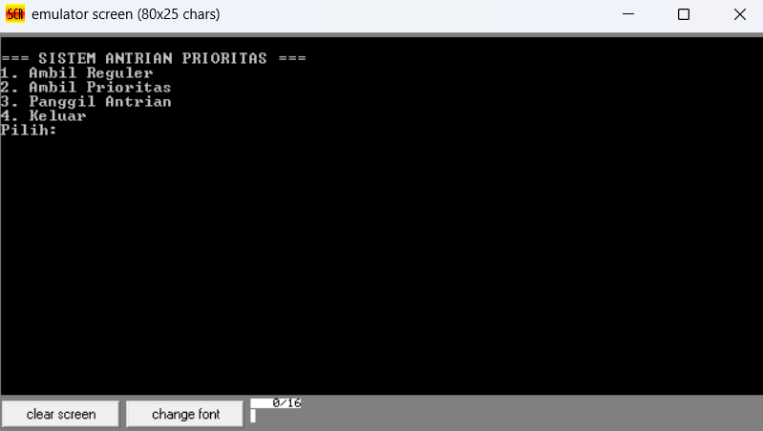
Laporan Tugas Projek
Dasar Sistem Komputer (DSK 2025)
03.
ALUR PROGRAM
Program diawali dengan inisialisasi nomor antrean sebagai nilai awal. Setelah itu, sistem akan menampilkan menu utama kepada pengguna.
Pengguna memasukkan pilihan menu, lalu program melakukan percabangan sesuai input tersebut.
Pada proses pemanggilan antrean, sistem akan selalu memeriksa antrean prioritas terlebih dahulu. Setelah satu proses selesai, pengguna dapat kembali ke menu utama atau keluar dari aplikasi.

Slide 5
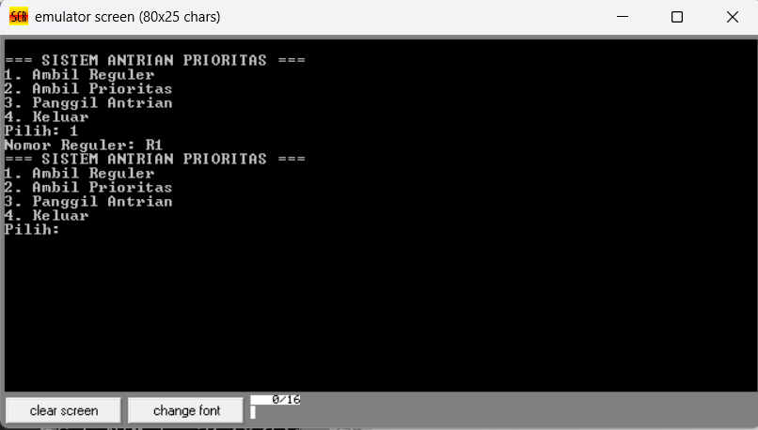
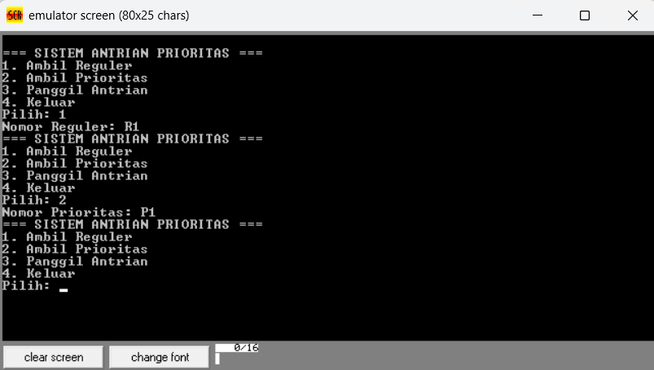
Laporan Tugas Projek
Dasar Sistem Komputer (DSK 2025)
04.
Fitur Aplikasi
Aplikasi ini menyediakan fitur pengambilan antrean reguler dan antrean prioritas.
Saat antrean dipanggil, sistem akan memproses antrean prioritas lebih dulu sebelum antrean reguler.
Jika tidak ada antrean yang tersedia, aplikasi akan menampilkan informasi bahwa antrean masih kosong.
Selain itu, tersedia menu untuk keluar dari aplikasi.

Slide 6
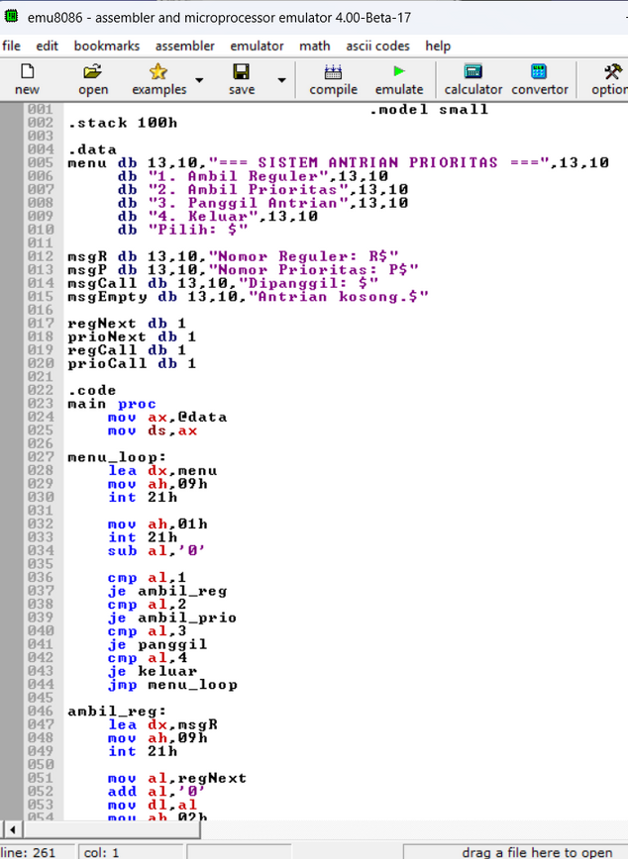
Laporan Tugas Projek
Dasar Sistem Komputer (DSK 2025)
05.
Implementasi Aplikasi
Implementasi aplikasi dilakukan dengan menulis kode menggunakan bahasa Assembly x86. Kode tersebut kemudian dirakit menggunakan assembler seperti TASM atau MASM. Program dijalankan pada emulator EMU8086 agar dapat diuji tanpa menggunakan perangkat keras langsung. Pengujian dilakukan dengan berbagai skenario, seperti antrean kosong, antrean reguler saja, dan antrean prioritas, untuk memastikan logika program berjalan dengan benar.

Slide 7
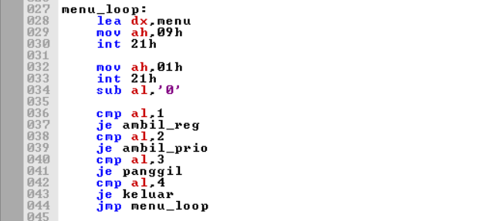
Laporan Tugas Projek
Dasar Sistem Komputer (DSK 2025)
06.
Sintaks Program
Dalam program ini, interrupt INT 21h digunakan untuk menangani proses input dan output. Instruksi CMP berfungsi untuk membandingkan nilai antrean, sedangkan instruksi lompat seperti JMP dan JE digunakan untuk mengatur alur percabangan program. Nilai antrean disimpan di memori agar dapat diakses dan diperbarui selama program berjalan.

Slide 8

Laporan Tugas Projek
Dasar Sistem Komputer (DSK 2025)
TERIMA
KASIH

